Slide 1
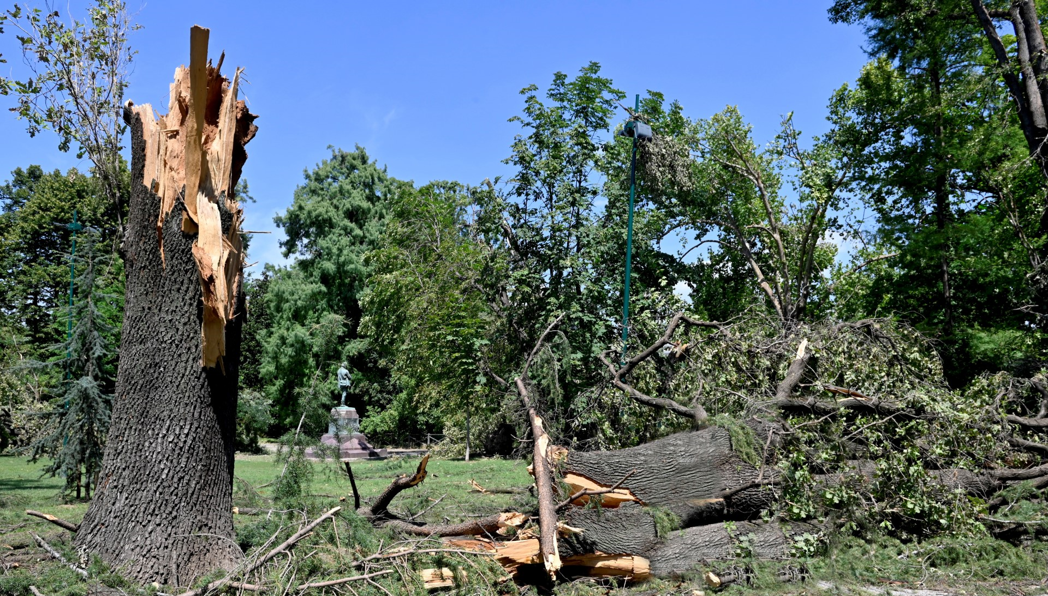


COME CI AMBIENTIAMO
AL CAMBIAMENTO CLIMATICO
27 SETTEMBRE 2023

Slide 2
Amerigo Del Buono
Direttore Operations
Azienda Trasporti Milanesi S.p.A.

Slide 3
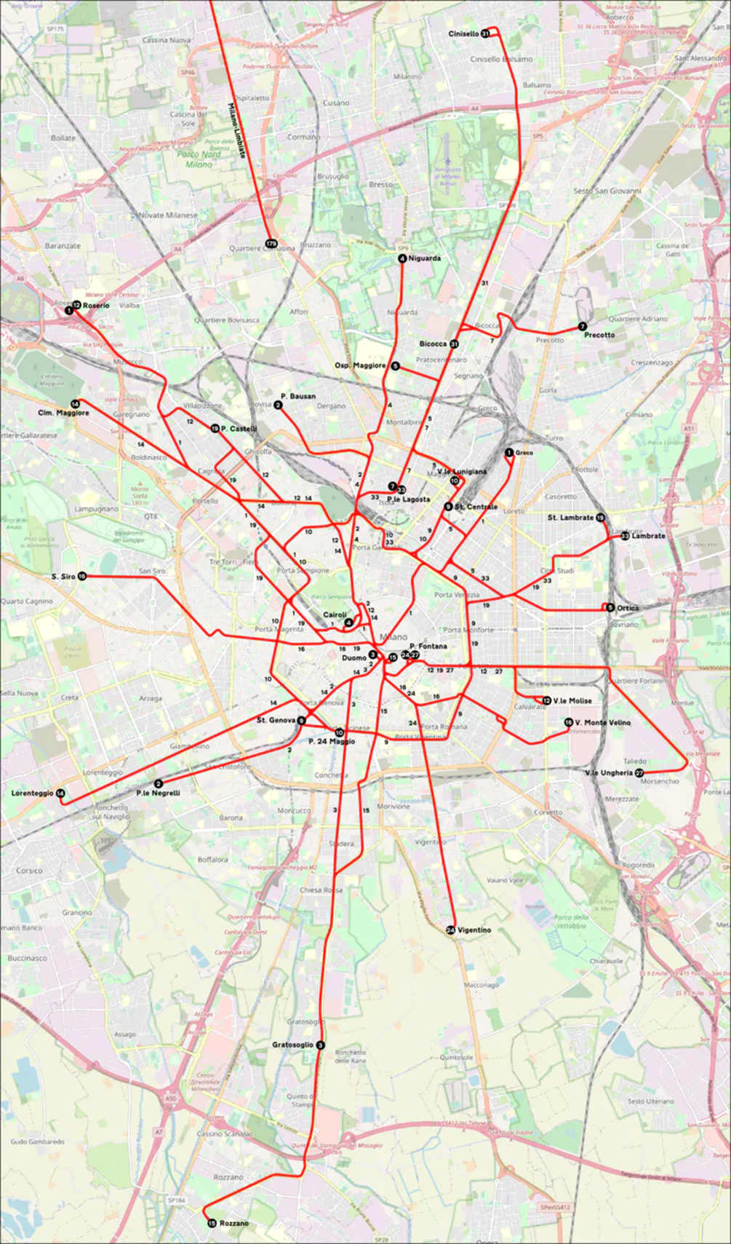
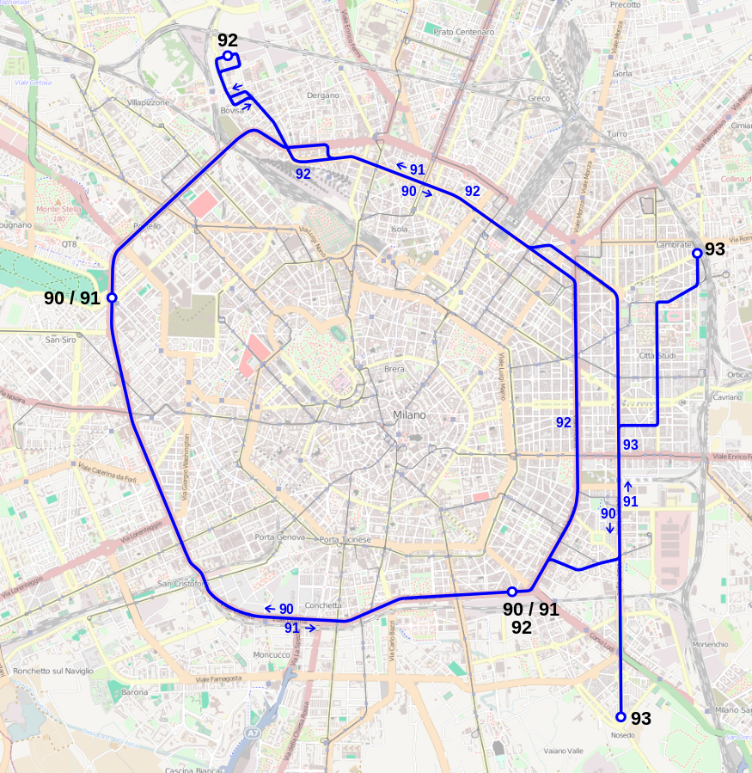
RETE TRAM
DANNI ALLA RETE FILOTRANVIARIA
14 linee tram su 17
Linee: 1, 2, 4, 5, 7, 9, 10, 12, 14, 15, 16, 19, 24, 33
Tutte le linee filobus
Linee: 90, 91, 92, 93
Percorsi di entrata e uscita nei depositi di Baggio, Leoncavallo e Novara
RETE FILOBUS

Slide 4
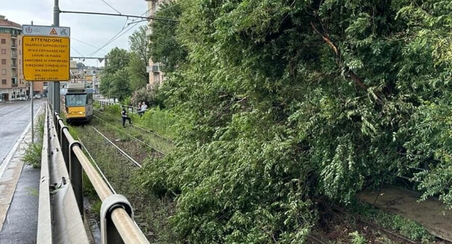
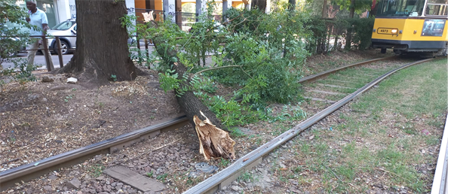
GESTIONE EMERGENZA – PRIORITÀ INIZIALI
Recupero dell’agibilità dei percorsi di entrata e uscita dei depositi isolati
Recupero assi e snodi primari
(via Legnano, Piazza Cinque Giornate, Porta Lodovica)
Recupero delle vetture bloccate
(tram e filobus non bimodali)

Slide 5
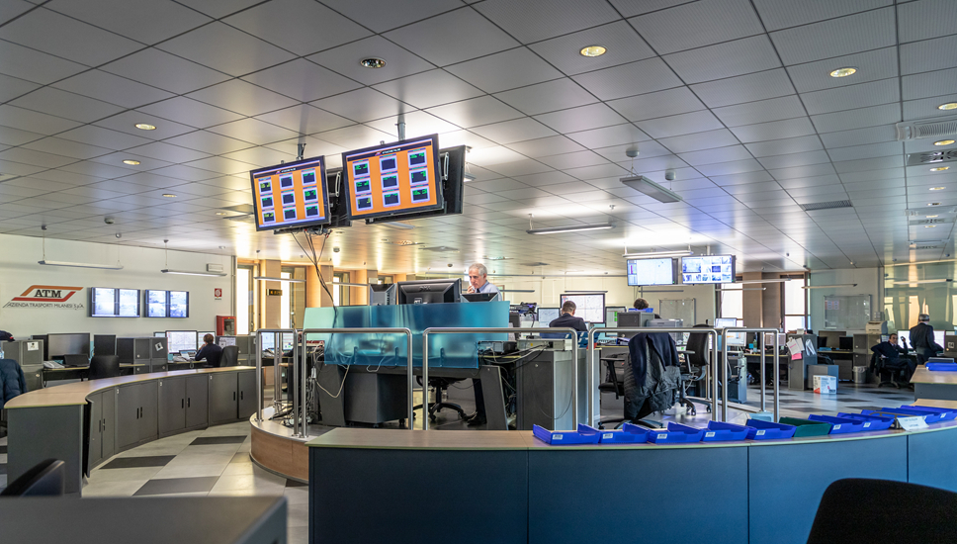
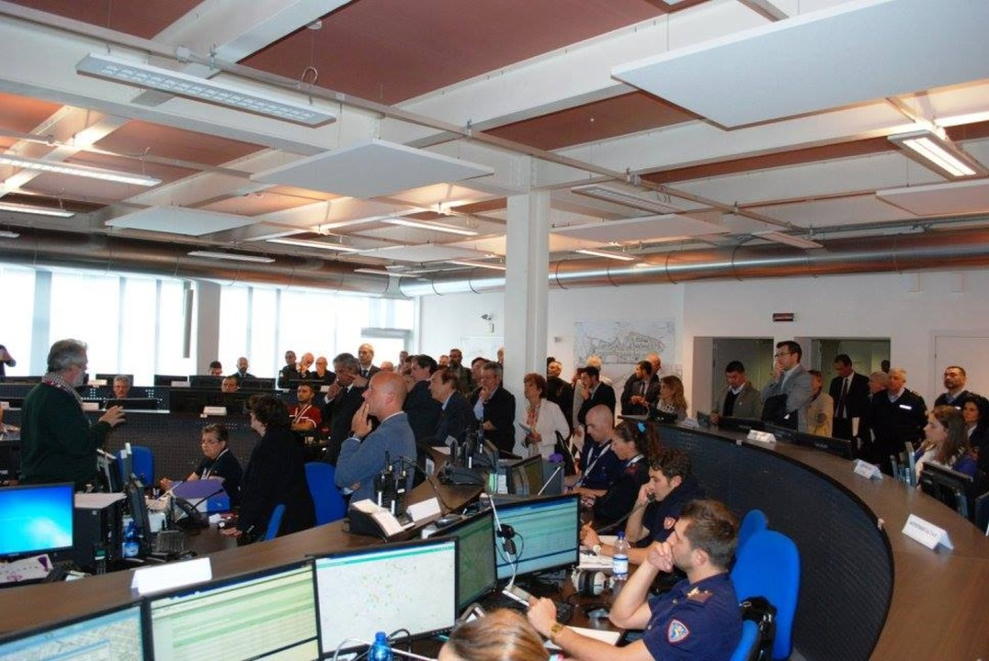
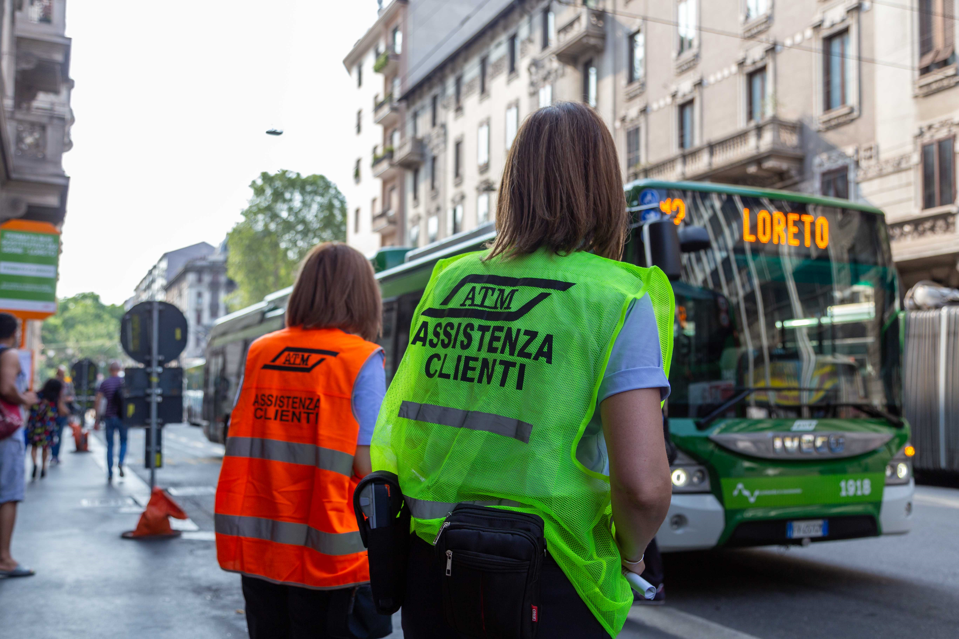
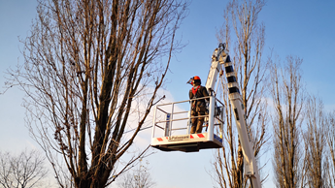
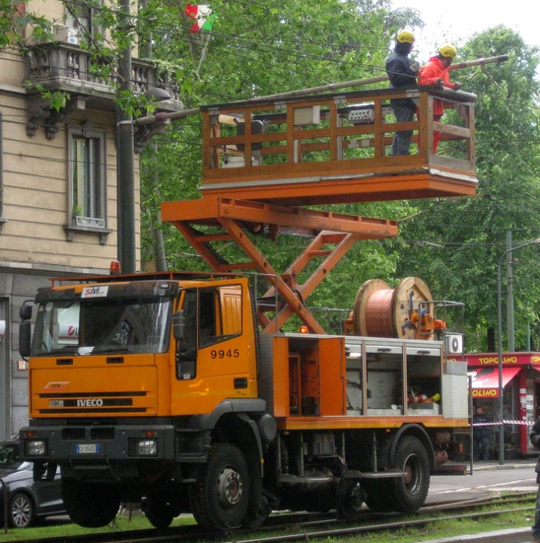
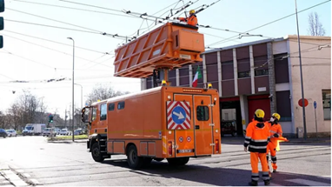
GESTIONE EMERGENZA – ORGANIZZAZIONE E COORDINAMENTO
Sala Operativa per coordinamento persone ATM
Personale graduato ATM presso Centro Operativo Comunale
Attivazione servizi
sostitutivi bus
Personale dedicato per assistenza alle squadre intervento del Comune di Milano e dei Vigili del Fuoco
Squadre aggiuntive di manutenzione rete aerea per riparazione e ricostruzione
Ingaggio di quattro aziende esterne per accelerare la ricostruzione della rete aerea

Slide 6
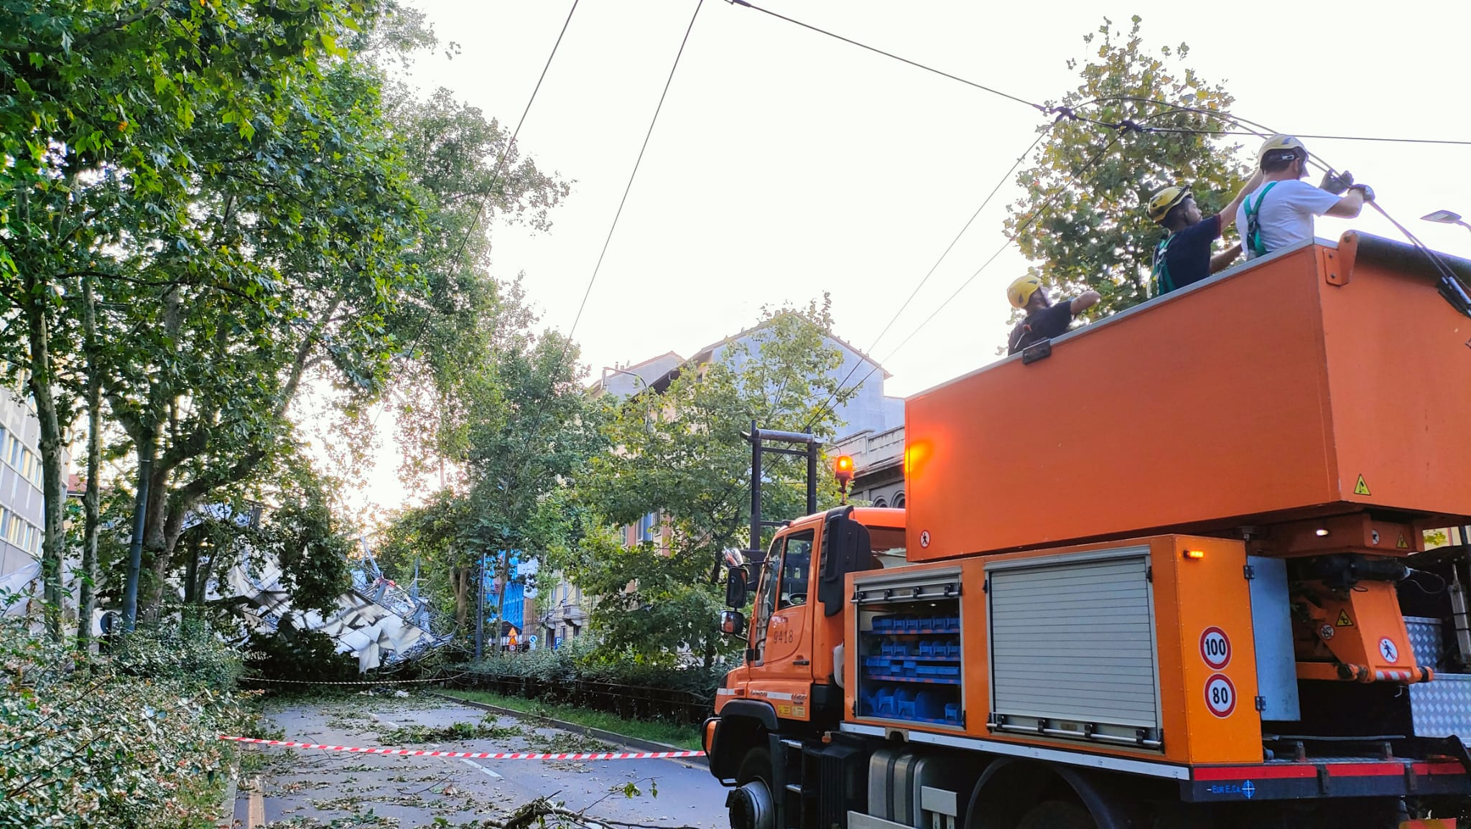
INTERVENTI E PERSONALE COINVOLTO
5.000 metri di filo di contatto della rete aerea sostituiti
Più di 100 mensole riparate/sostituite
Più di 100 pali da sostituire progressivamente (10 già sostituiti)
12 incroci filo-tranviari interamente sostituiti
Interventi su componentistica varia
Oltre 100 persone ATM coinvolte tra tecnici della manutenzione, operatori del servizio di superficie e operai.
Già nei giorni appena successivi al nubifragio oltre il 60% della rete tram e filobus era stata ripristinata, arrivando poi nei primi giorni di agosto al 90%.
Nelle ultime settimane di agosto, si è intensificato lo sforzo per rispettare i tempi annunciati e chiudere anche i cantieri estivi programmati per la sostituzione dei binari, con il ritorno al regolare servizio di tutte le linee.

Slide 7


FASI DEL RIPRISTINO DEL SERVIZIO
4 Agosto
9 (P.ta Lodovica - Centrale)
16 (M.te Velino – Axum)
10 (Centrale – Piazza XXIV Maggio)
15 (Dogana – Rozzano)
33 (Bottini – P.le Lagosta transito Bacone)
90 - 91 (deviaz. Ripamonti – Brenta)
93 (bus)
7 Agosto
5 (Centrale – Osp. Maggiore + bus Centrale - Ortica)
27 Luglio
8 Agosto
1 (Roserio – Centrale)
4 (Cairoli – Niguarda Parco Nord)
24 (V.le Ungheria – Vigentino)
14 (Cimitero Maggiore – Lorenteggio)
90 -91 (riprendono con preferenziali)
28 Luglio
11 Agosto
29 Luglio
90 – 91 (ripreso percorso, tratti in controviale)
28 Agosto
12 (Roserio – V.le Molise)
90 - 91 (P.le Lotto – Lodi)
31 Luglio
7 (P.le Lagosta – Precotto)
5 (Ortica – Ospedale M.)
19 (P.zza Castelli – Lambrate)
33 (P.le Lagosta – Rim. Di Lambrate)
92 (V.le Isonzo – Varè/Bovisa)
93 (V.le Omero – Lambrate)
2 (Bausan – P.le Negrelli)
5 (Centrale – Ospedale M.)
19 (P.zza Castelli – Cantù)
92 (bus)
29 Agosto
1 Agosto
Legenda: linee completamente ripristinate
linee parzialmente rispristinate

Slide 8
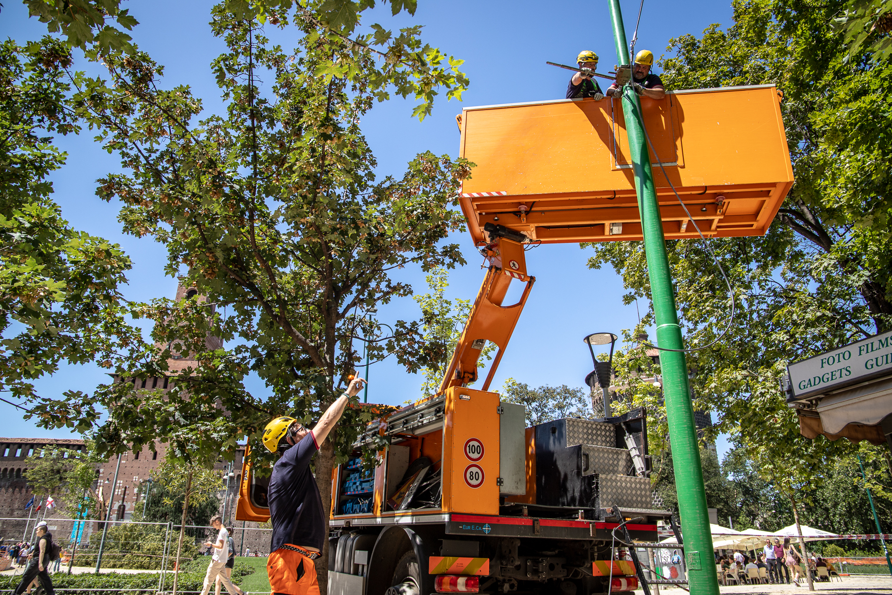
ELEMENTI CHIAVE PER LA GESTIONE DELL’EMERGENZA
Tempestività delle procedure ATM
Capacità di messa in sicurezza degli impianti garantendo la massima sicurezza dei cittadini e degli stessi lavoratori
Valore del coordinamento con gli altri enti coinvolti nella gestione dell’emergenza
Commitment del personale coinvolto

Slide 9


